Slide 1
Характеристики иерархической структуры программной системы

Slide 2
Иерархическая структура программной системы – основной результат предварительного проектирования. В этой структуре модуль более высокого уровня (начальник) управляет модулем нижнего уровня (подчинённым).
Иерархическая структура не отражает процедурные особенности программной системы, т.е. последовательность операций, их повторение, ветвления и т.д. Рассмотрим основные характеристики на примере иерархической структуры.

Slide 3
m
Высота
Высота
Высота
n
Ширина

Slide 4
Первичными характеристиками являются количество вершин (модулей) и количество рёбер (связей между модулями). К ним добавляются две глобальные характеристики – высота и ширина:
высота – количество уровней управления;
ширина – максимальное из количеств модулей, размещённых на уровнях управления.
В нашем примере высота=4, ширина=6.

Slide 5
Локальными характеристиками модулей структуры являются коэффициент объединения по входу и коэффициент разветвления по выходу.
Коэффициент объединения по входу Fan_in(i) – это количество модулей, которые прямо управляют i-м модулем.
В примере для модуля n: Fan_in(n) =4.
Коэффициент разветвления по выходу Fan_out(i) – это количество модулей, которыми прямо управляет i-й модуль.
В примере для модуля m: Fan_out(m) =3.

Slide 6
Возникает вопрос: как оценить качество структуры? Из практики проектирования известно, что лучшее решение обеспечивается иерархической структурой в виде дерева.
Степень отличия реальной проектной структуры от дерева характеризуется невязкой структуры. Как определить невязку?
Вспомним, что полный граф (complete graph) с n вершинами имеет количество рёбер
e_{c}=n(n-1)/2,

Slide 7
А дерево (tree) с таким же количеством вершин – существенно меньшее количество рёбер
e_{t}=n-1.
Тогда формулу невязки можно построить, сравнивая количество рёбер полного графа, реального графа структуры программы и дерева.
Для проектной структуры с n вершинами и e рёбрами невязка определяется по выражению

Slide 8
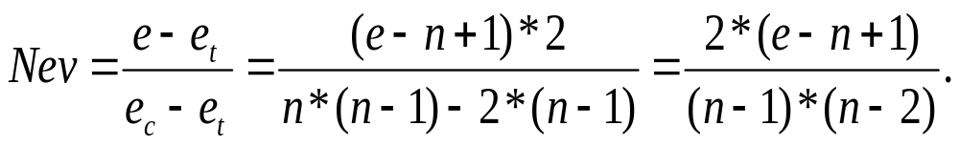
Значение невязки лежит в диапазоне от 0 до 1. Если Nev=0, то проектная структура является деревом. Если Nev=1, то проектная структура – полный граф.
Ясно, что невязка даёт грубую оценку структуры. Для увеличения точности оценки следует применить характеристики связности и сцепления.
Хорошая структура должна иметь низкое сцепление и высокую связность.

Slide 9
Л.Констентайн и Э.Йордан (США) предложили оценивать структуру с помощью коэффициентов Fan_in(i) и Fan_out(i) модулей.
Большое значение Fan_in(i) – свидетельство высокого сцепления, так как является мерой зависимости модуля. Большое значение Fan_out(i) говорит о высокой сложности вызывающего модуля. Причиной является то, что для координации подчинённых модулей требуется сложная логика управления.

Slide 10
Основной недостаток коэффициентов Fan_in(i) и Fan_out(i) состоит в игнорировании веса связи. Здесь рассматриваются только управляющие потоки (вызовы модулей). В то же время информационные потоки, нагружающие рёбра структуры, могут существенно изменяться.
Поэтому нужна мера, которая учитывает не только количество рёбер, но и количество информации, проходящей через них.

Slide 11
Для этого позже были введены информационные коэффициенты ifan_in(i) и ifan_out(j). Они учитывают количество элементов и структур данных, из которых i-й модуль берёт информацию и которые обновляются j-м модулем соответственно.
Информационные коэффициенты суммируются со структурными коэффициентами sfan_in(i) и sfan_out(j), которые учитывают только вызовы модулей.

Slide 12
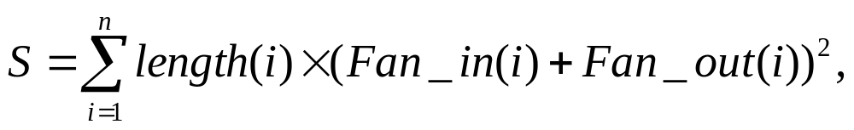
В результате формируются полные значения коэффициентов:
Fan_in(i) = sfan_in(i) + ifan_in(i) ,
Fan_out(j) = sfan_out(j) + ifan_out(j).
На основе полных коэффициентов модулей вычисляется метрика общей сложности структуры программы:
где length(i) - оценка размера i-го модуля (в виде LOC - или FP - оценки).

